Slide 1

博客管理统
项目组长：吴宾 学号 20097740447
项目成员：葛苡铭 学号 20097740410
陈海辉 学号 20097740401

Slide 2
第1章 系统概述

Slide 3
1.1 系统开发背景
博客，又译为网络日志、部落格或部落阁等，是一种通常由个人管理、不定期张贴新的文章的网站。博客上的文章通常根据张贴时间，以倒序方式由新到旧排列。许多博客专注在特定的课题上提供评论或新闻，其他则被作为比较个人的日记。
博客经常不只是一个沟通的方法，它们成为了一种反映生活的方法或艺术创作。编写博客可以抒发感情，引起人们的共鸣。

Slide 4
1.2通过博客我们可以：
记录个人生活点滴
传达个人自由思想
抒发分享个人情绪
分享交流知识技术
认识同好交流朋友
宣传文化推销产品

Slide 5
1.3 系统开发环境
本个人博客管理系统采用的开发环境与开发语言为myeclipse、java和mysql数据库.

Slide 6
第2章 系统分析

Slide 7
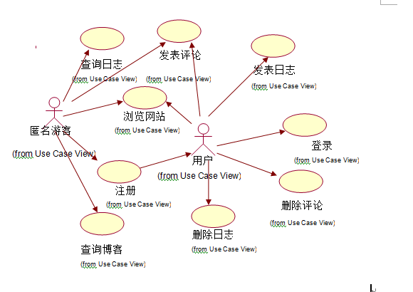
2.1.1 系统用例图

Slide 8
第3章 系统设计

Slide 9
3.1 功能模块设计
个人博客管理系统由:
用户登录
精确查询
图片上传
日志管理
信息展示等功能模块

Slide 10
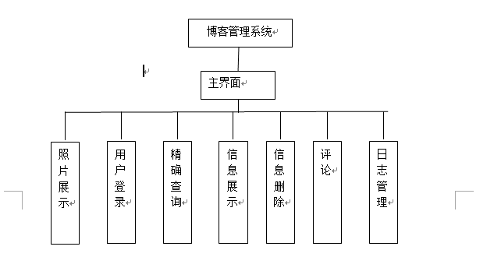
系统功能模块图

Slide 11
3.2 使用的技术
Js
css
Java
Ssh
Rss
MD5加密机制等

Slide 12
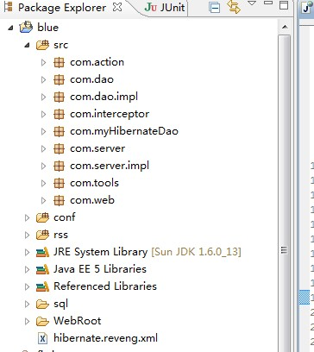
3.3 项目基本结构

Slide 13
第4章 系统功能 实现及说明

Slide 14
4.1 系统主界面
打来浏览器进入个人博客管理系统的主界面。
在主界面可以浏览最新信息和其它信息。

Slide 15
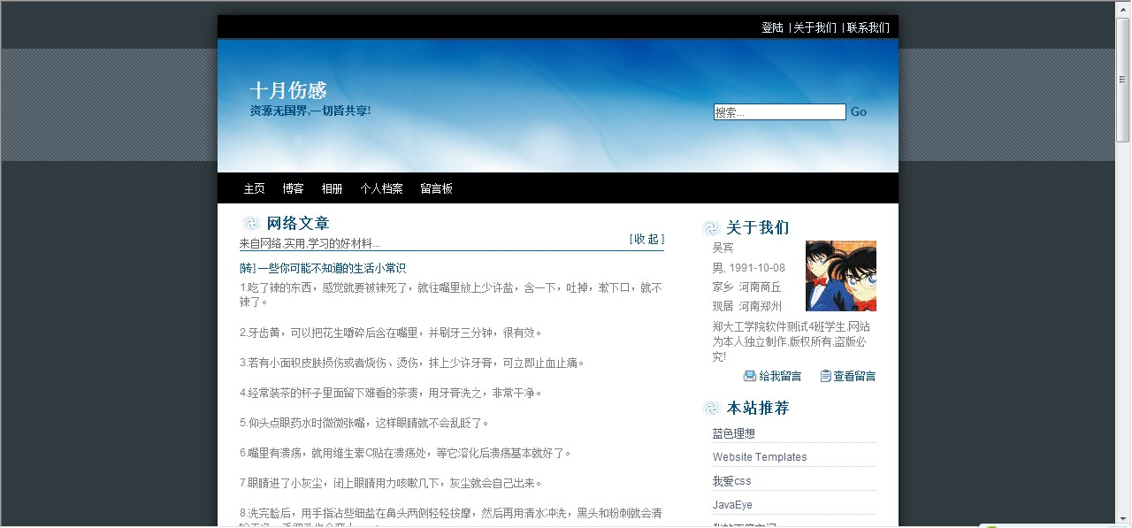

Slide 16
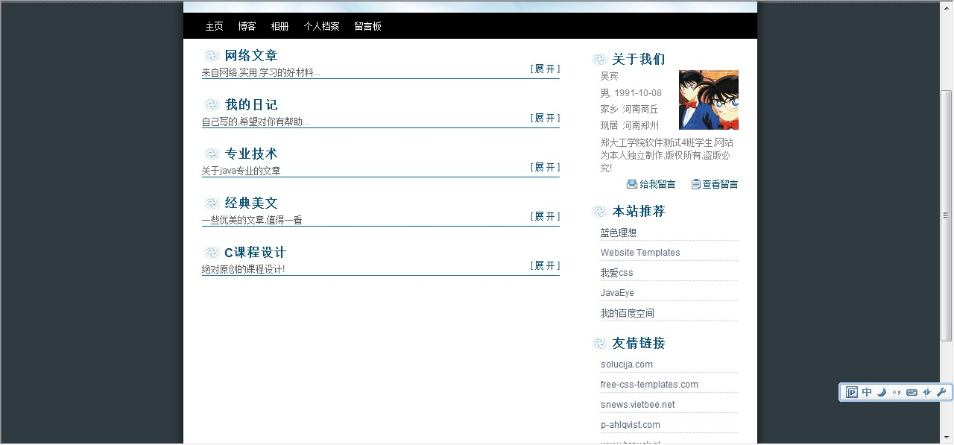

Slide 17
在主界面，你可以浏览到此系统最新的博客。系统默认显示的是最近更新日志界面。在此界面，你可以匿名查看最新更新博客，也可以发表评论，但是不能发表日志。
在主界面，的一个亮点是实现了日志的展开与收起功能，展开可以看到一篇日志的大量内容，收起的时候就可以在一个页面看到更多的日志题目 便于快速查找。

Slide 18
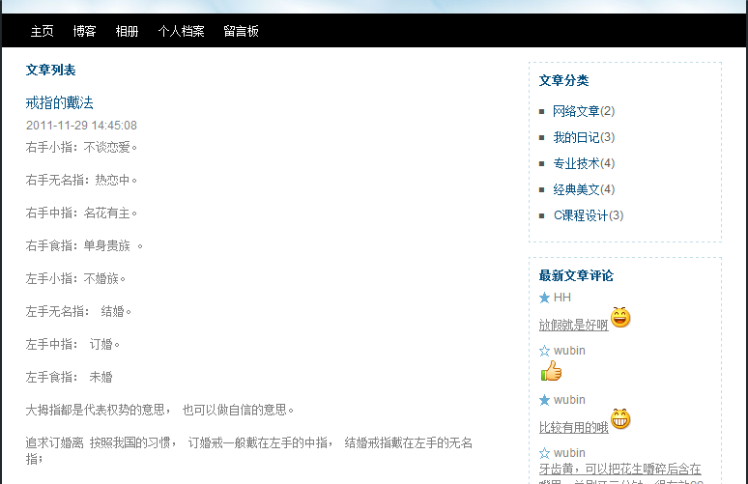
4.2 系统博客界面

Slide 19
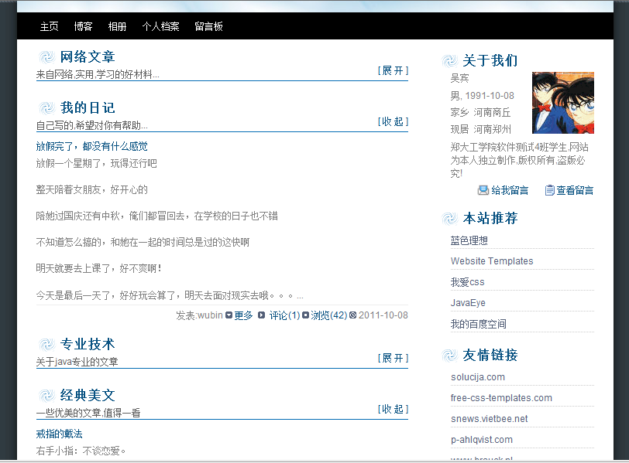
收起和展开

Slide 20
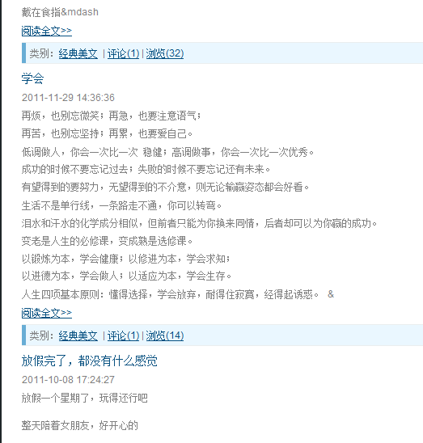

Slide 21
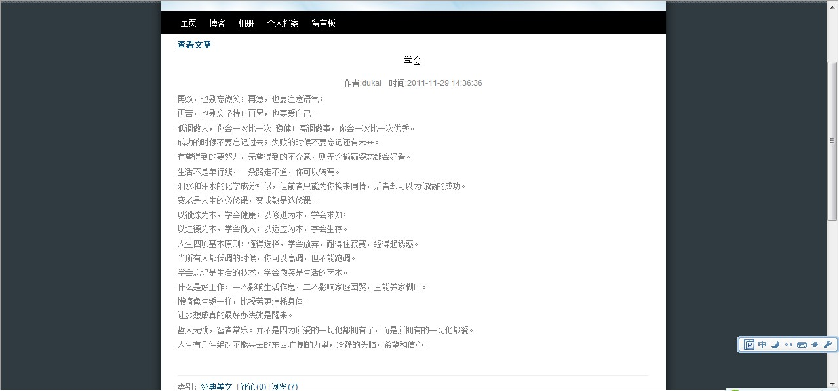

Slide 22
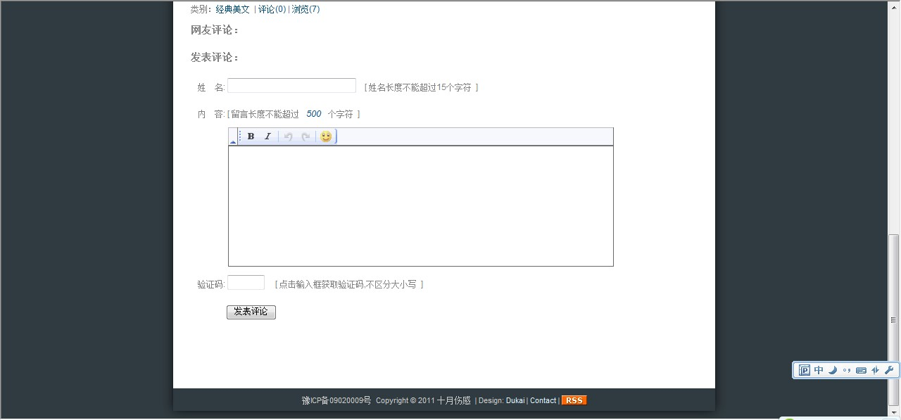

Slide 23
在系统博客界面还有
一些细节考虑到大家的需求。
更人性更方便大家的使用

Slide 24
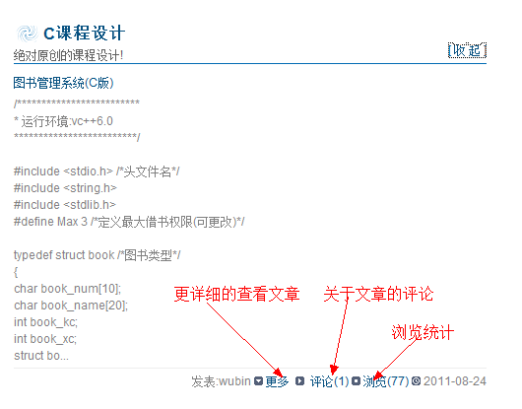

Slide 25
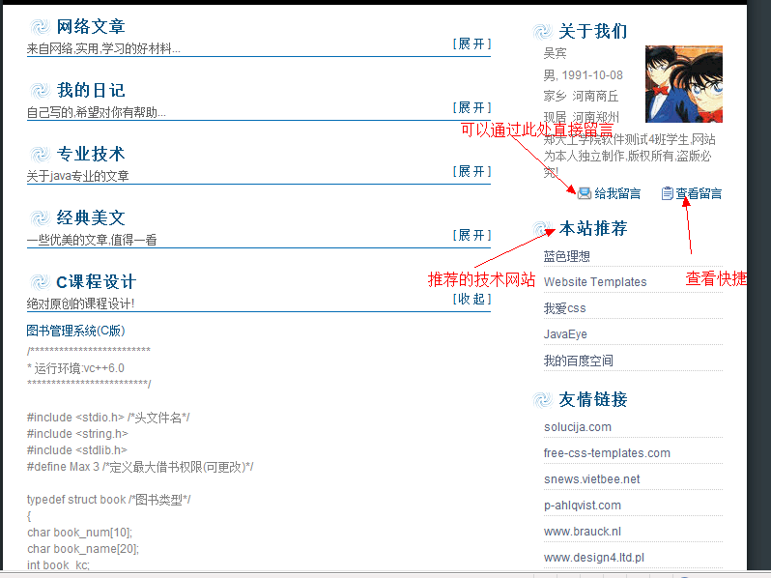

Slide 26
在此界面，你可以匿名查看最新博客，也可以发表评论，但是不能发表日志。

Slide 27
4.3 系统相册界面
将你喜欢的界面，图像，生活中快乐的时光用相片的格式记录下来。
分享给大家，和大家一起分享，自己快乐的记忆

Slide 28
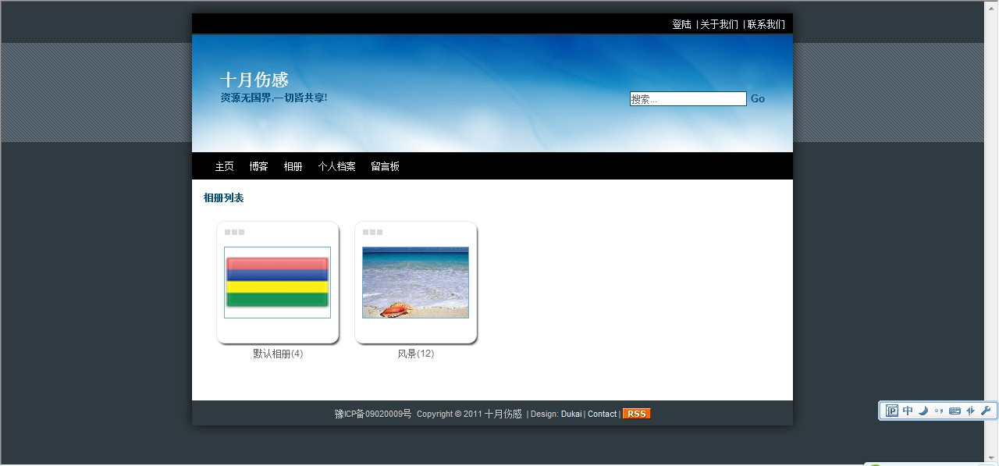

Slide 29
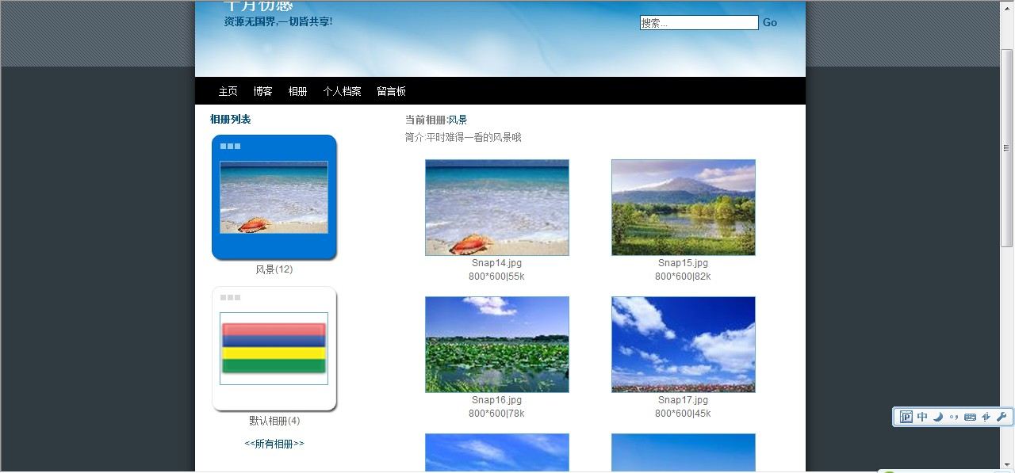

Slide 30
在相册界面你可以，
通过相册列表去查看相册内容，
相册是上传者分好类的，
方便快捷。

Slide 31
4.4 系统个人档案界面
记录个人的基本信息
显示别人给此人的留言信息
提供别人给自己留言的途径

Slide 32
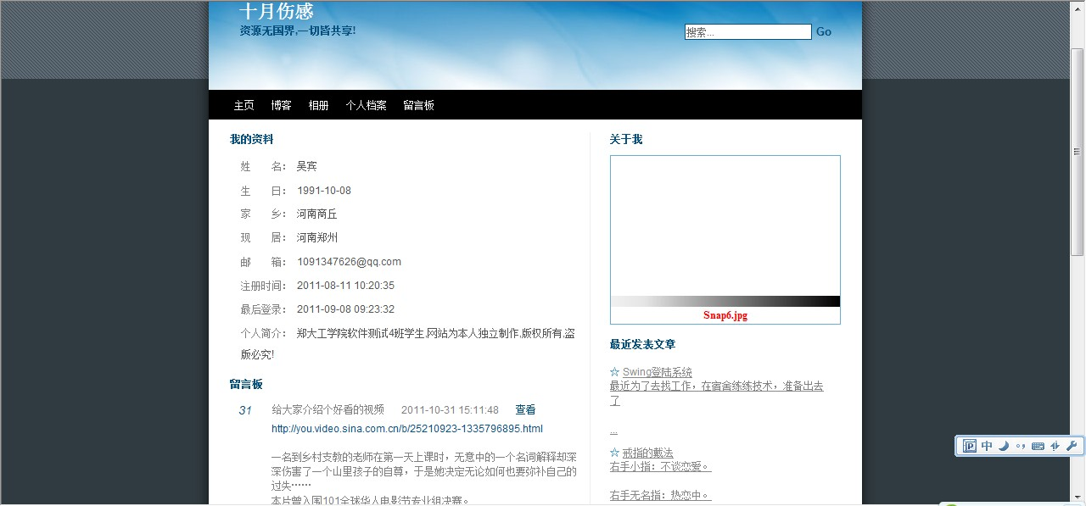

Slide 33
4.5系统留言板界面
提供给大家发表留言
显示最近的留言

Slide 34
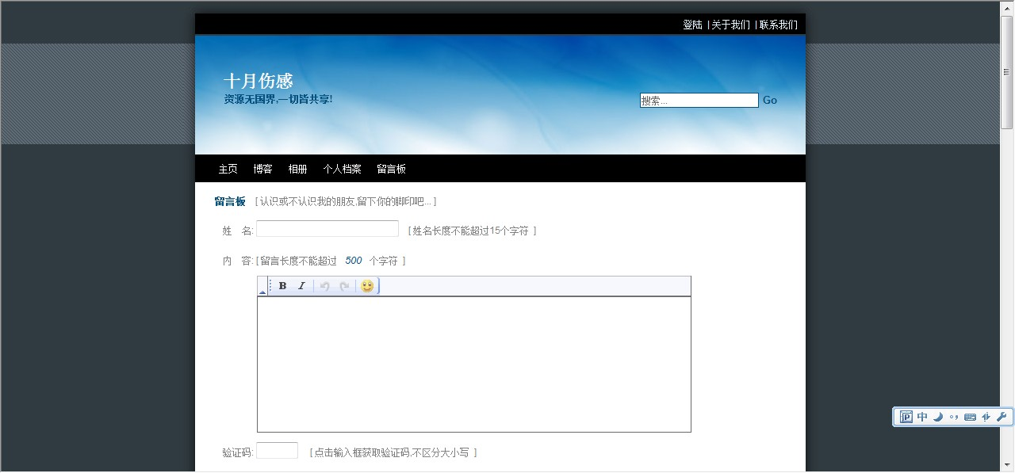

Slide 35
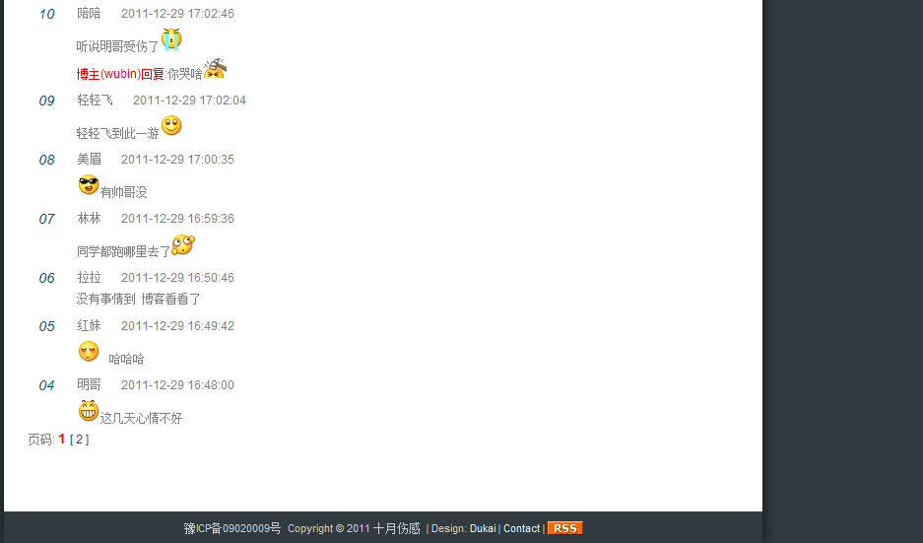

Slide 36
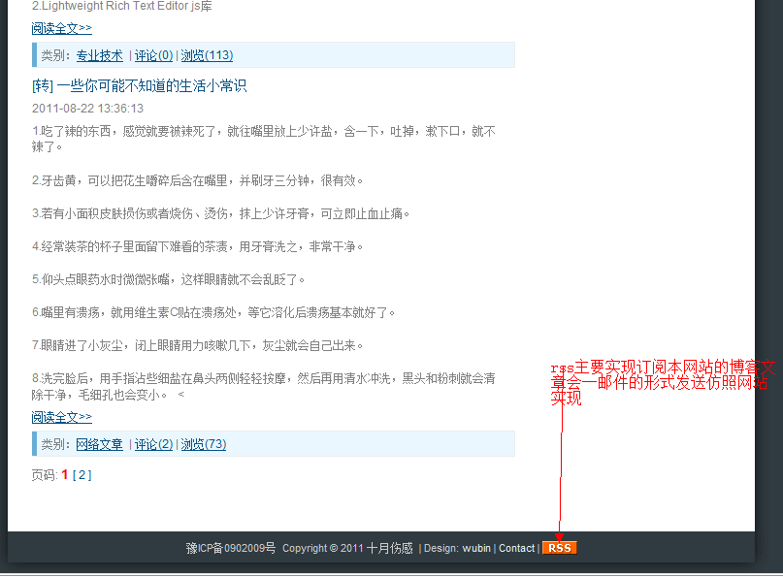
4.6 订阅功能

Slide 37
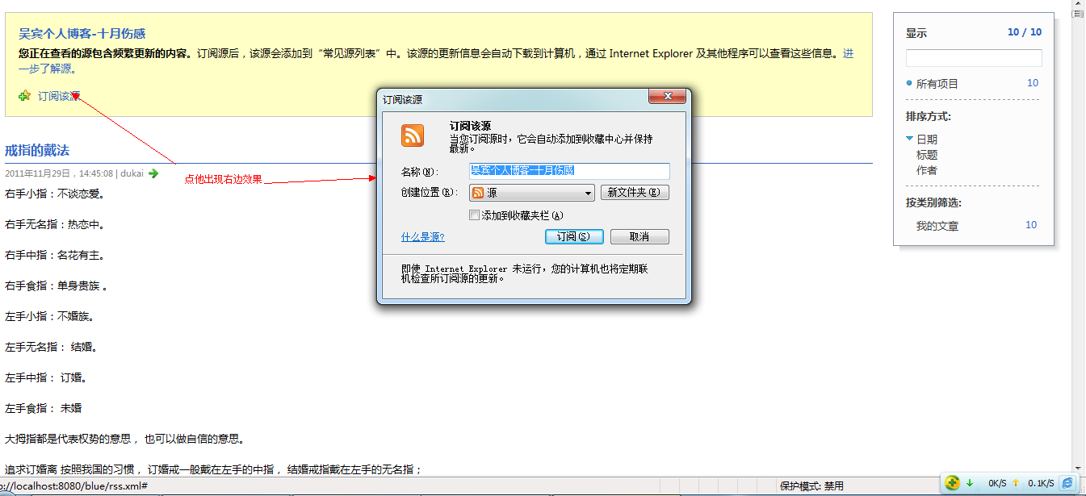

Slide 38
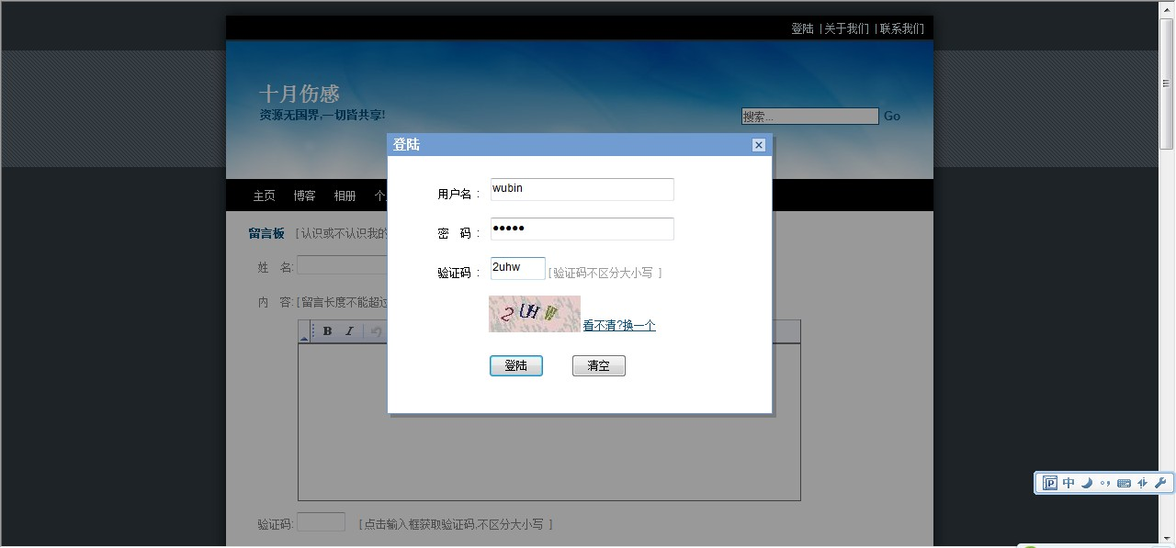
4.7系统登录界面

Slide 39
上面的功能都是没有登录的情况下实现的
当你输入了正确的用户名和密码后将有更多的乐趣！！

Slide 40
4.8用户登录后添加的功能
在主页添加了写文章，编辑，删除文章的功能
在博客页面添加了写文章，编辑，删除文章的功能
在相册页面添加了创建新相册，上传新照片，编辑，删除照片。
在个人档案增添了查看，删除，回复留言的功能

Slide 41
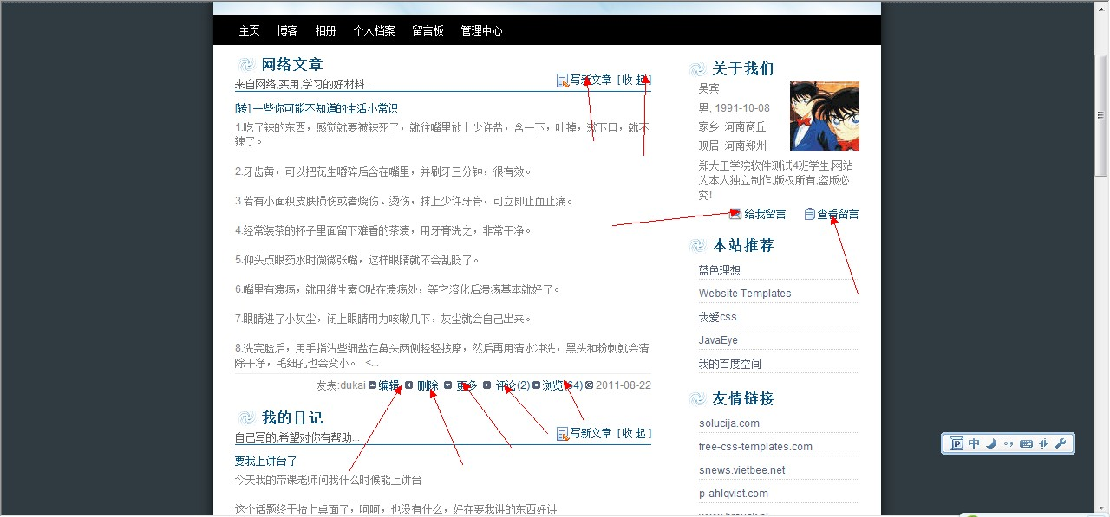
在主页添加了写文章，编辑，删除文章的功能

Slide 42
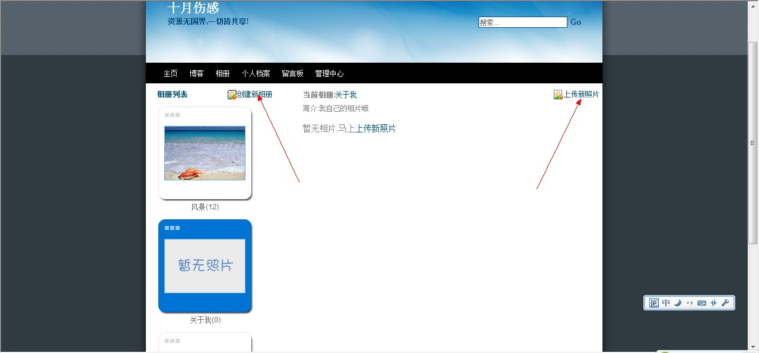
在相册页面添加了创建新相册，上传新照片，编辑，删除照片。

Slide 43
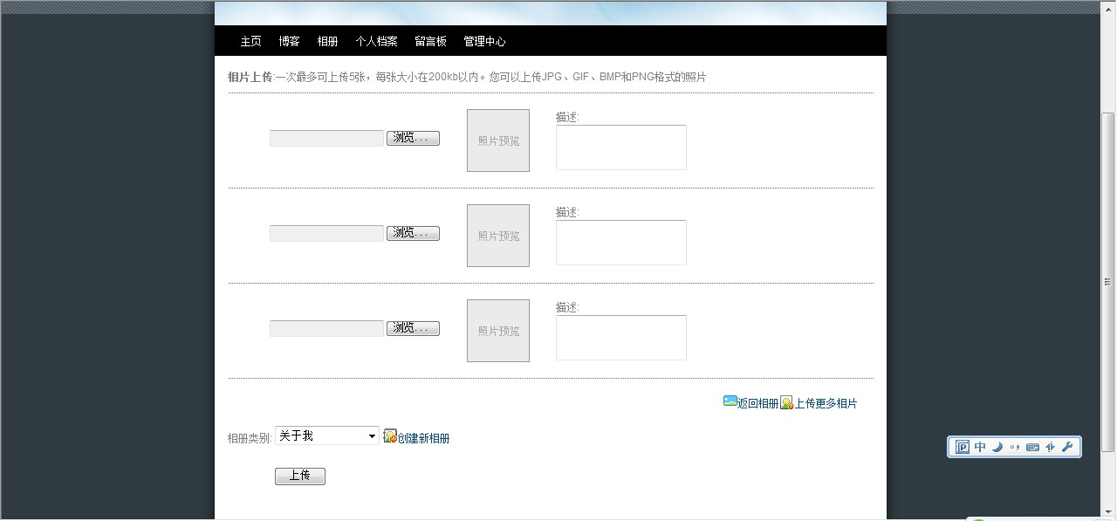

Slide 44
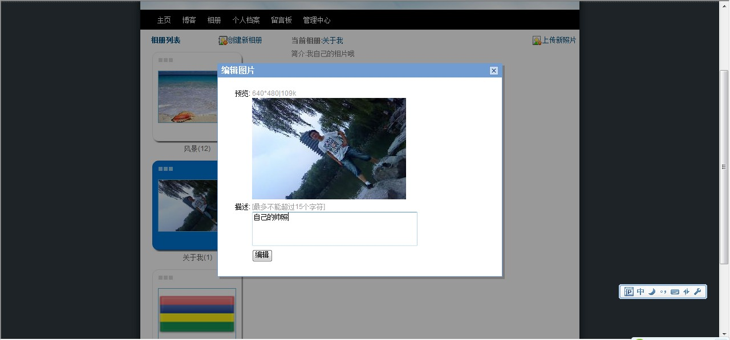

Slide 45
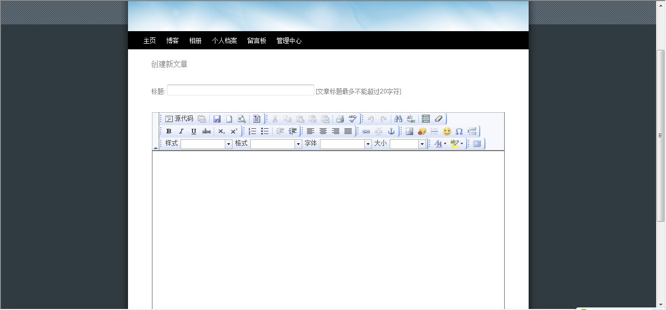

Slide 46
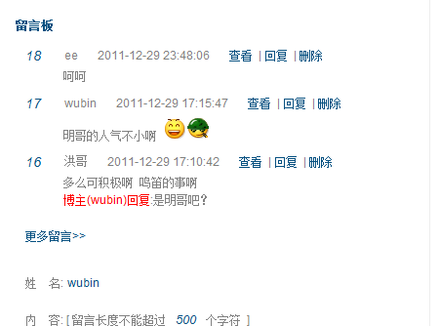
在个人档案增添了查看，删除，回复留言的功能

Slide 47
第5章 项目总结

Slide 48
5.1总 结
在整个系统的设计过程中，从需求分析，概要设计到详细设计再到软件测试，我学到了很多的在课本上学不到的专业知识，通过不断地修正错误，调试程序和配置，我的动手能力和查找处理错误的能力都得到了很大的提高。由于时间关系，系统功能实现不够完善，使用不是很方便。系统还有很多需要完善的地方，该系统离实际使用也还有相当的距离，需要我进行不断地补充和完善。
本系统的最大特点是其功能简洁明了、易于更新、数据库管理容易、界面友好、操作方便、效率高等。我相信通过我的努力我会把这个博客系统完善成为一个非常成功的系统

Slide 49
感谢老师的参观！！
不足之处请您多多指教！！

